Slide 1
Switch 軟體產品 RWD 設計

Slide 2
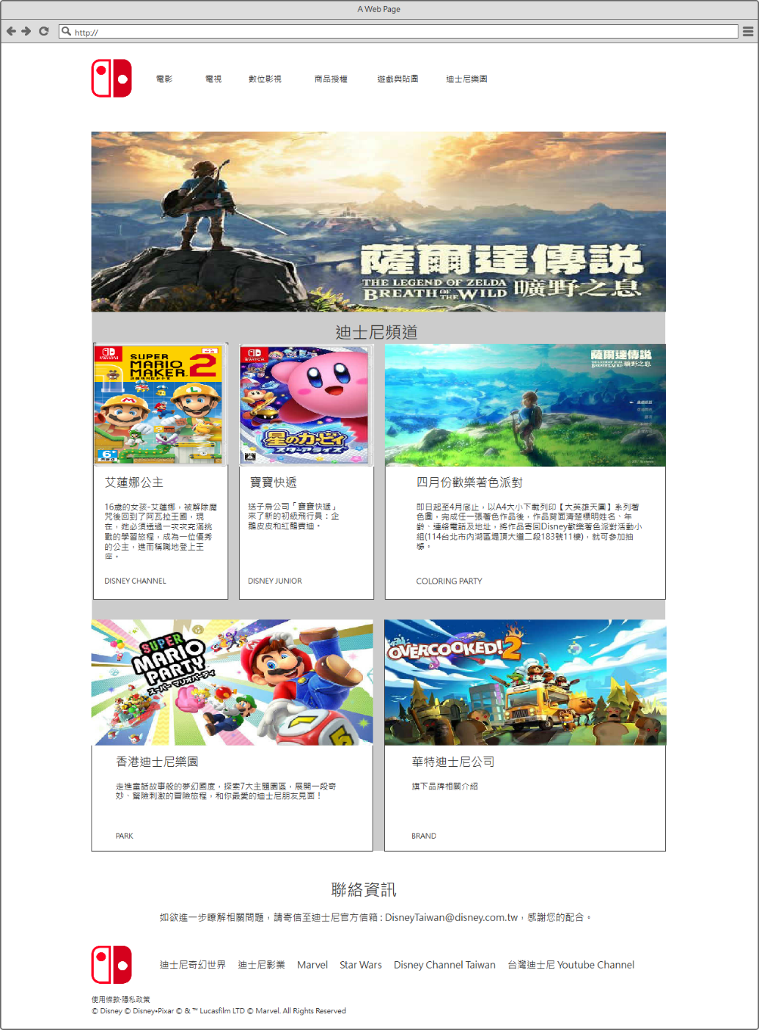
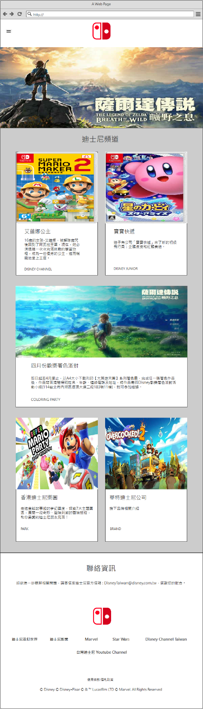
Large – 1280px
Medium – 768px
Small – 320px

Slide 3

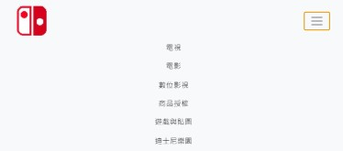
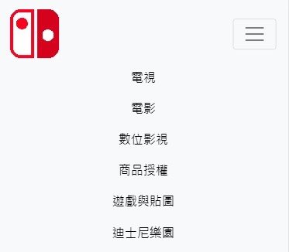
1.主導覽列
設計
依照使用者所使用的不同顯示器大小，來依比例調整我們的主導覽列，當顯示器達到一定大小時，會自動調整成漢堡選單以便使用者能夠輕易選取到自己想選的分頁。
目的
依照導覽列的變換，能讓使用不同裝置的使用者能夠有同一種使用感受，並且不會因為顯示器大小的關係而使得文字變得看不清。

Slide 4
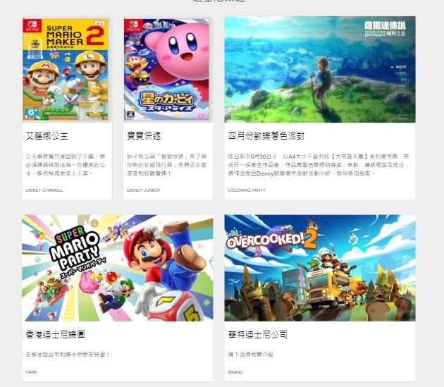
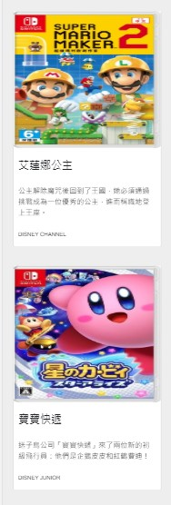
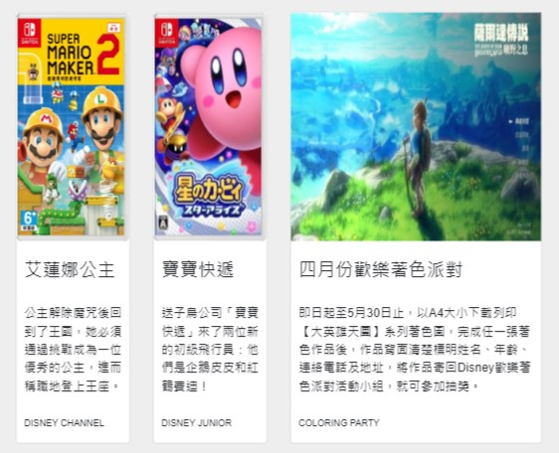
2.商品排列
設計
能夠依照顯示器LMS大小，自動分成一行顯示恰當大小的資訊。
目的
讓使用者不會因為使用的顯示器大小而讓產品資訊變得無法識別。

Slide 5
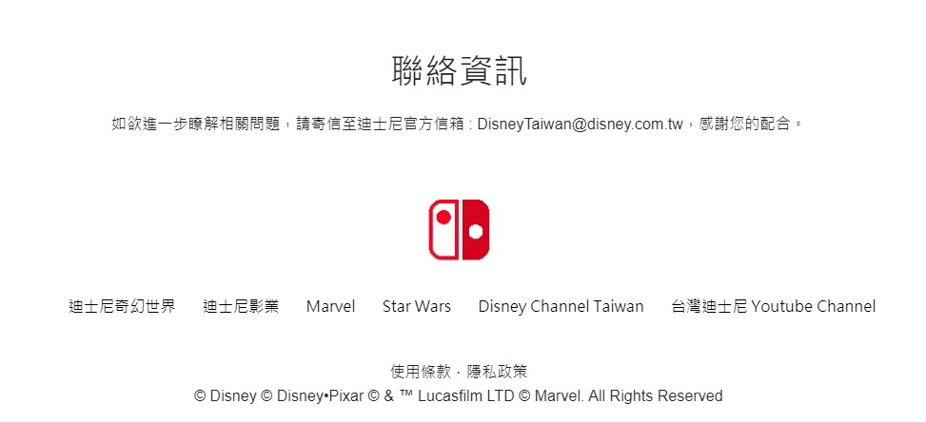
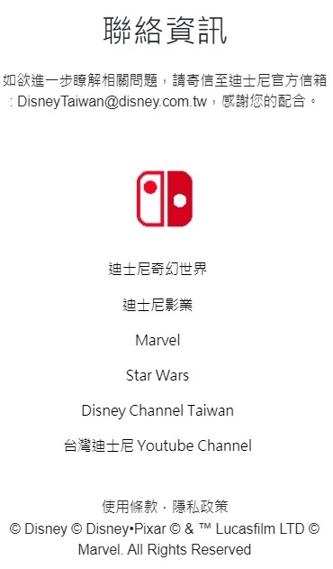
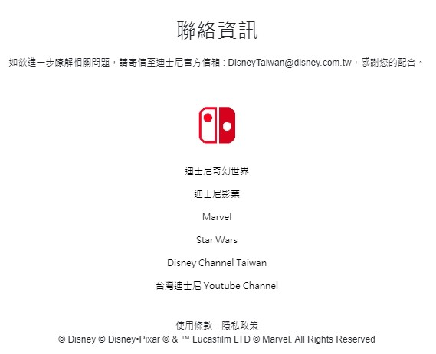
3.聯絡資訊欄
設計
能夠依照顯示器LMS大小，分成適合各種顯示器的大小以便閱讀。
目的
讓使用者不會因為使用的顯示器大小而讓聯絡資訊變得無法識別。

